Slide 1
SM4
מאת הגבר.

Slide 2
הערות כלליות
במצגת צריך להיות flow ההודעה. כלומר
אני דור.
עושה encrypt ל messege . עושה חתימה . שולח
אני רוזנר
עושה decrept . עושה hash (אותו ההhash ) ומוודא שזה שווה לחתימה.
חסר כל החלק השלישי ב flow .

Slide 3
תוכן עניינים
פתיחה –
תמונה של הארכיטקטורה הכללית.
נתונים כללים כמו איפה הוא משומש, האם משומש היום
מה הקונפיגורציה שלו ?
פיסטל ?
שני דברים
Key expantion
Encription decription
Round – כניסה לround עצמו והבנה כל שלב ושלב.
בכל שלב הצגת הקבועים ?
הבנה למה הוא טוב
כלומר ממה הוא מתגונן טוב
מה החולשות שלו אם יש כאלה

Slide 4
SM4 is a symmetric-key block cipher standard used in China.
Developed by the Chinese government.
Designed to provide secure communication in wireless networks.

Slide 5
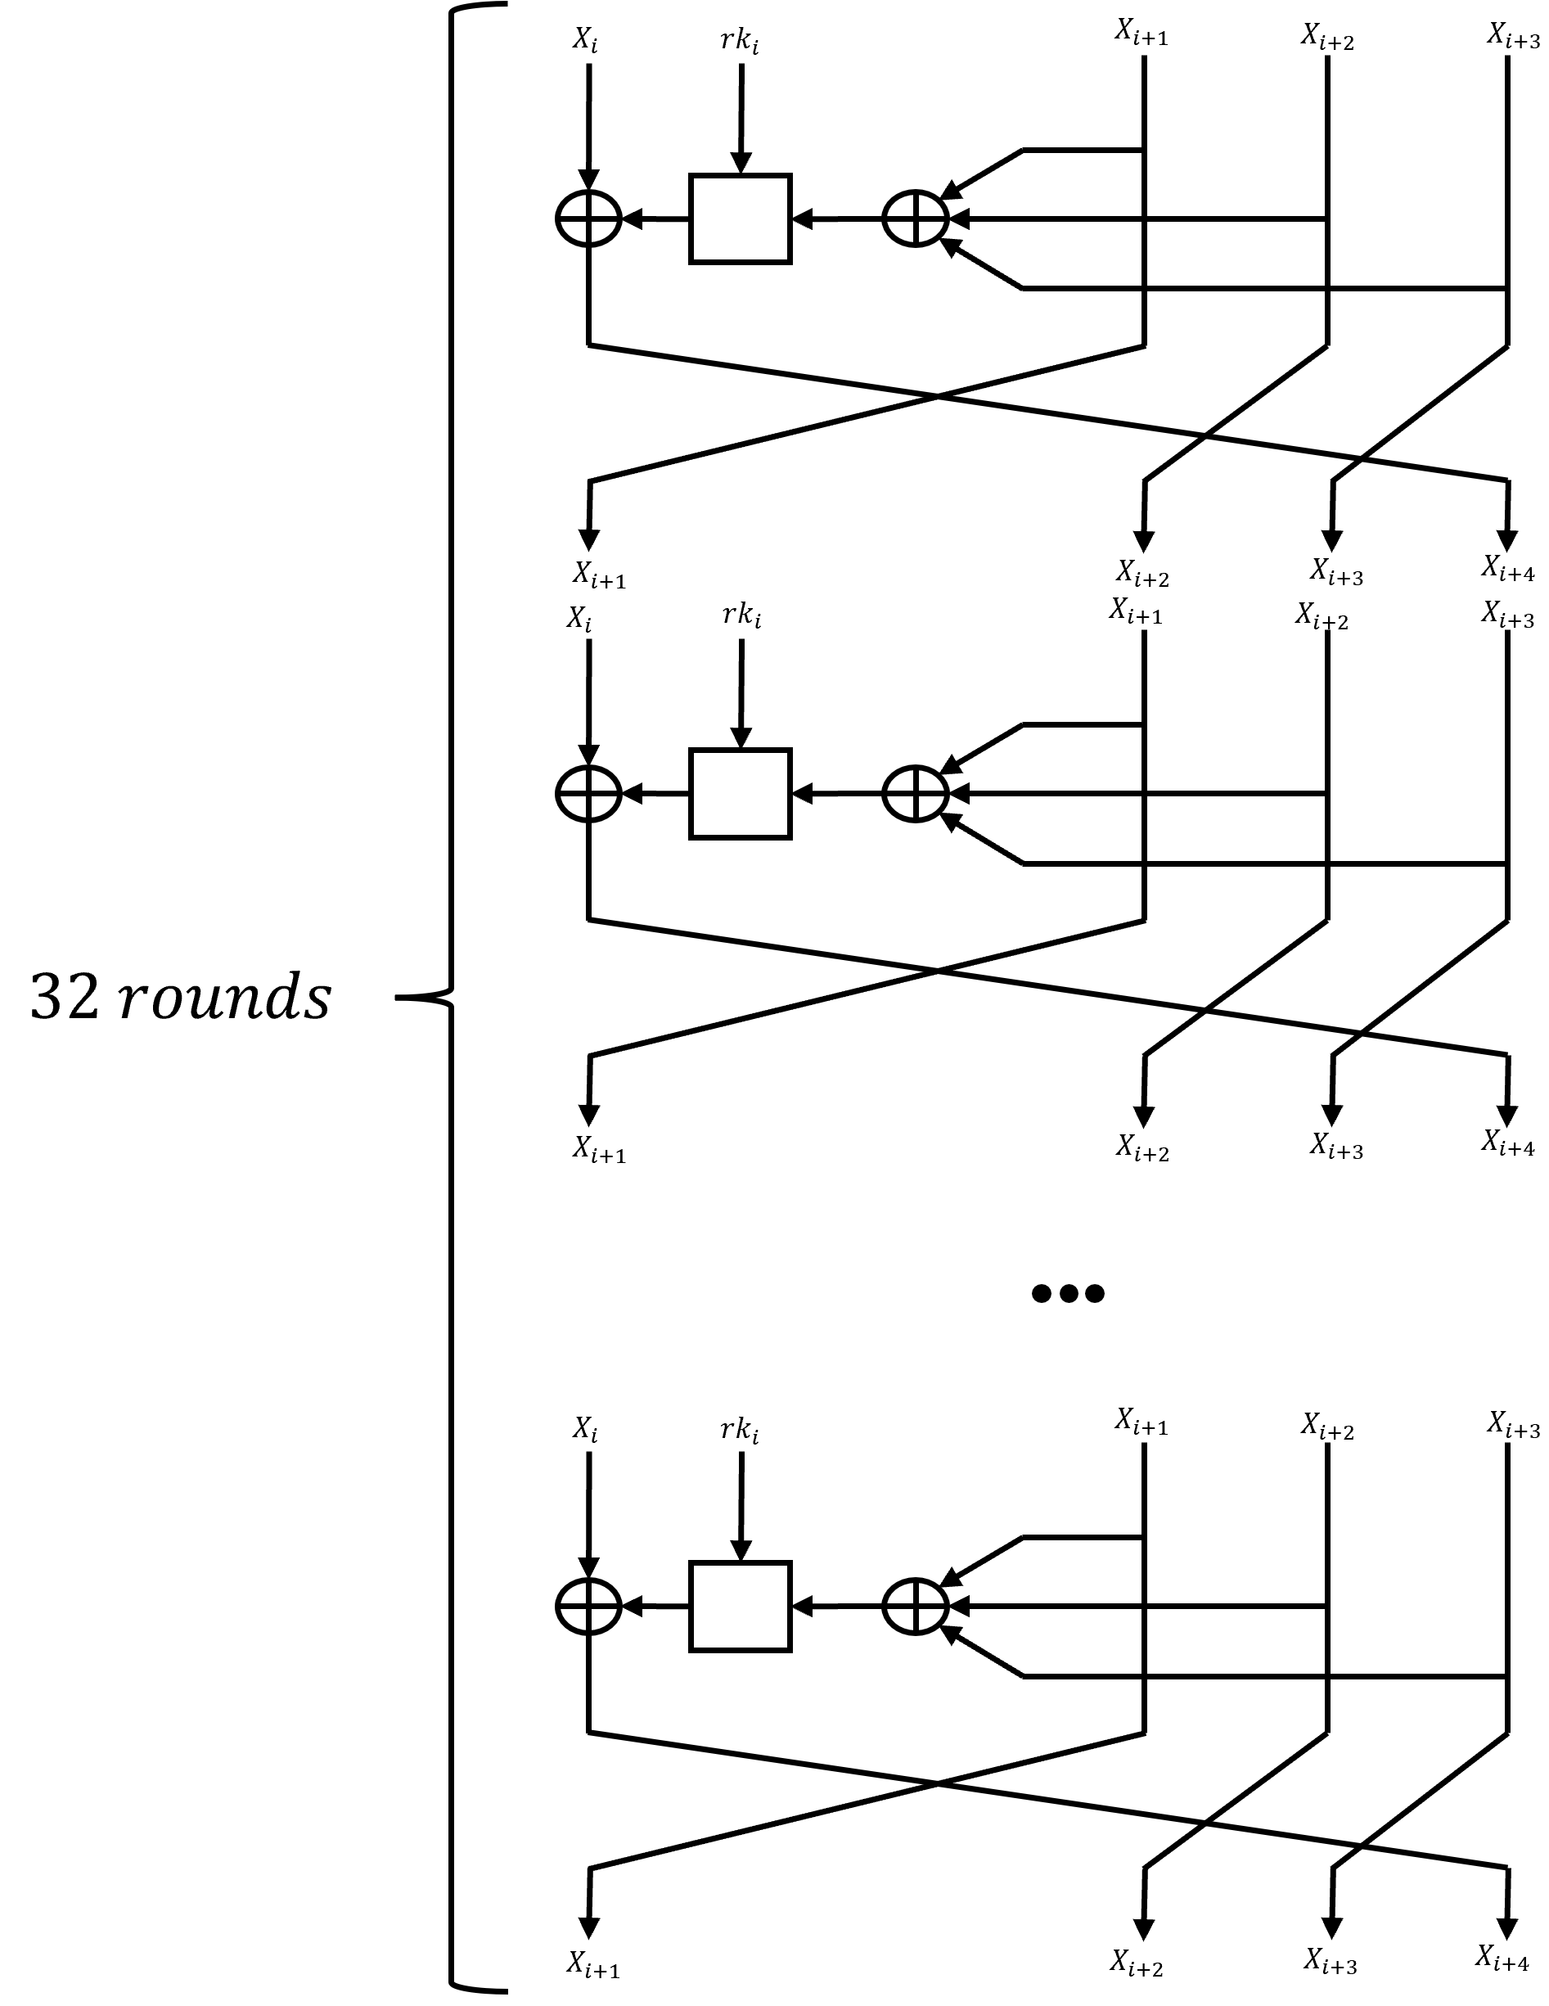
Symmetric block cipher.
Key size: 128 bit.
Block size: 128 bit.
Rounds: 32.
Structure: unbalanced Fiestel network.

Slide 6
SM4
Encryption – Decryption.
Key Expansion.

Slide 7
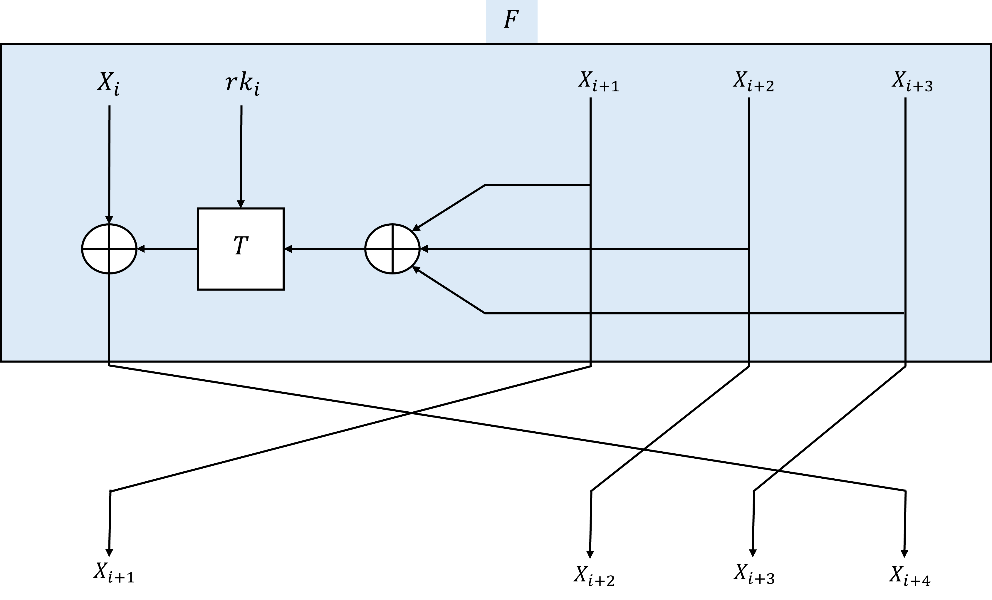




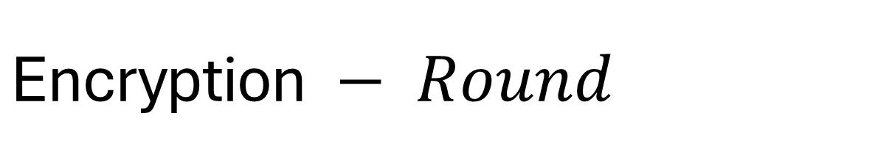
$$\text{Encryption} − Round$$
Plaintext
128
$$X_{0}$$
$$X_{1}$$
$$X_{2}$$
$$X_{3}$$
32
32
32
32
Notes:
ה plaintext מופרד ל 4 חלקים x1, x2, x3,x4 כאשר כל גודל הוא 32 bit .

Slide 8
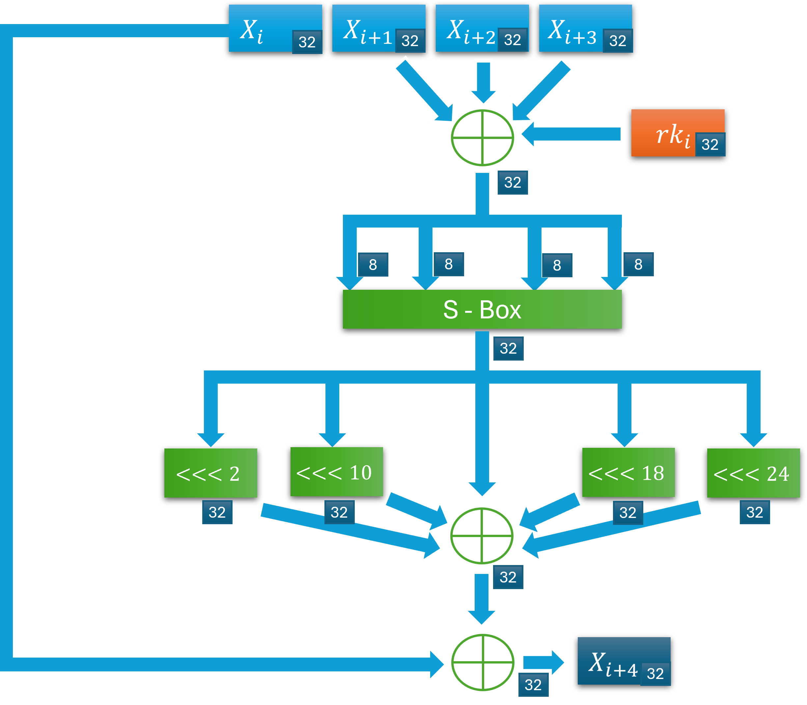

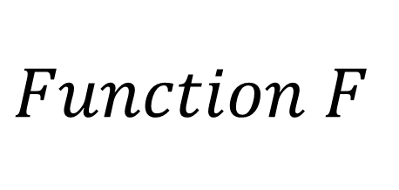
$$Function F$$

Slide 9
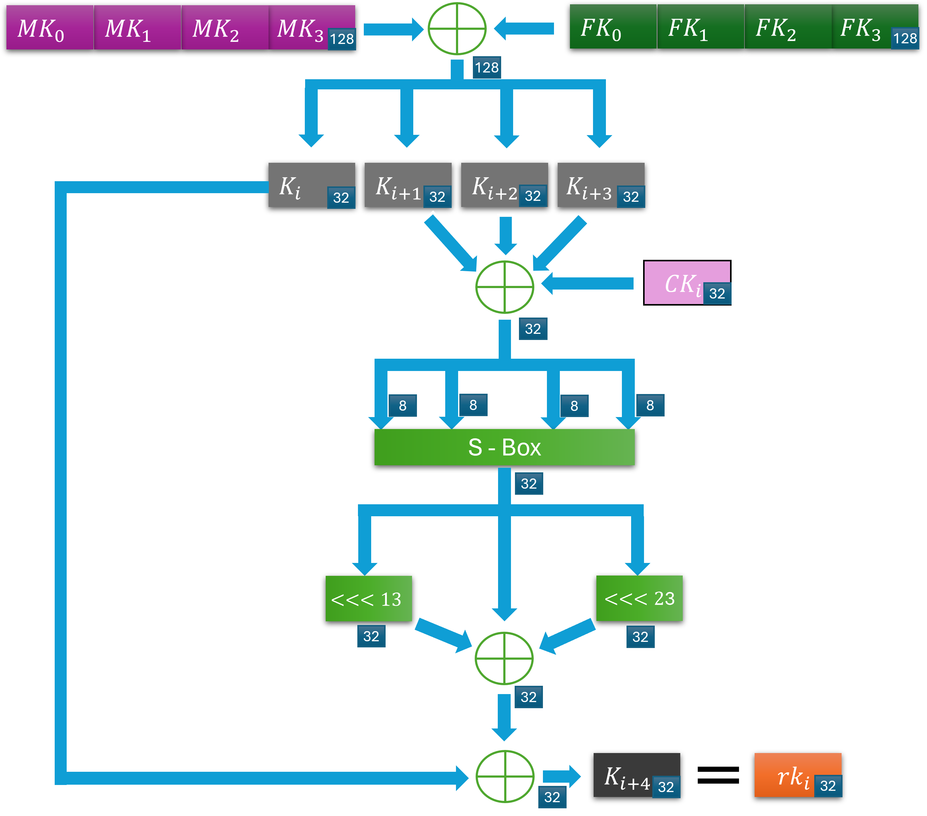
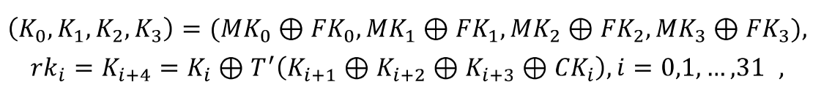
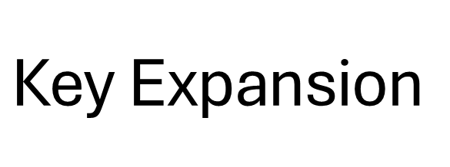
$$\text{Key} \text{Expansion}$$
Notes:
לפי שנתחיל לבצע encription ניצור את כל המפתחות שלנו . נעשה זאת על ידי השקף הבא
MK זה המפתח שלנו – אורכו 128 ביט.
את , FK קיבלנו . 128 ביט.
את CK גם קיבלנו , אבל קיבלנו 32 ck שונים באורך 32 עבור כל סיבוב.

